Slide 1

Аналитика туристических потоков по Оренбургской области
Декабрь 2018
Оренбург

Slide 2
АКТУАЛЬНОСТЬ
В сфере туризма отсутствует достоверная информация о туристическом потоке для принятия управленческих решений
Кто ? Где ? Когда ? Сколько ?
Декабрь 2018
Оренбург

Slide 3
ЦЕЛЬ ПРОЕКТА
Увеличение вклада туристической отрасли и сопутствующих отраслей в ВРП за счет созданной системы управления туристическим потоком на основе Big Data к 2024 году
Декабрь 2018
Оренбург

Slide 4
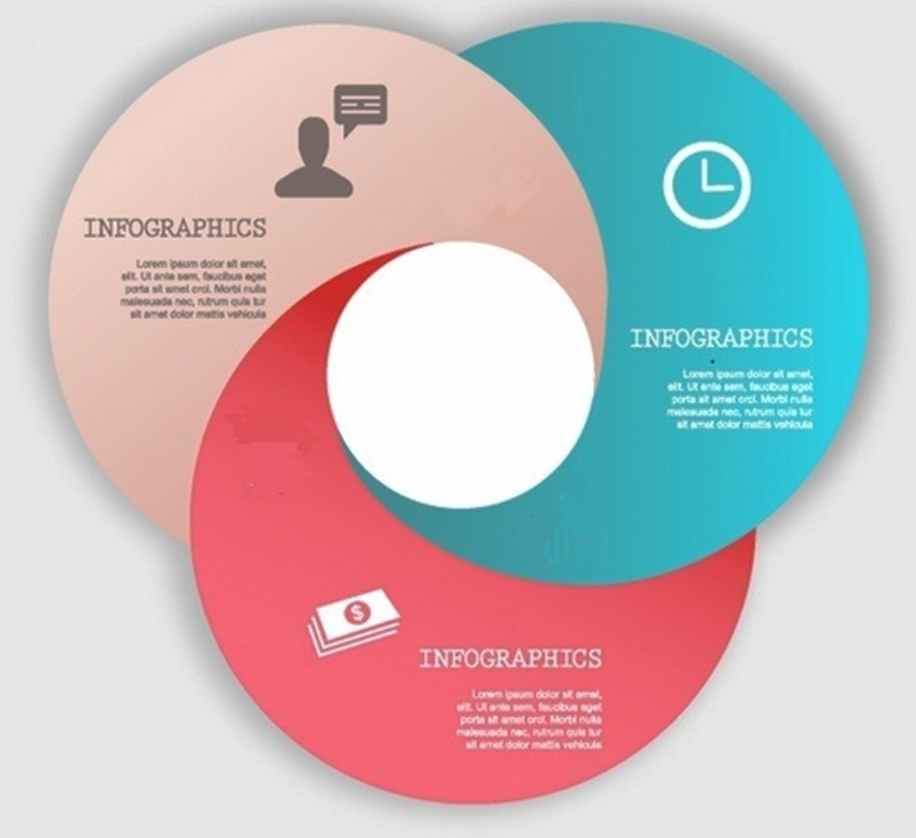
АРХИТЕКТУРА ПРОЕКТА
«Цифровой турист»
Единая информационная
аналитическая
система
BIG DATA
«Цифровой бизнес»
Декабрь 2018
Оренбург
4

Slide 5
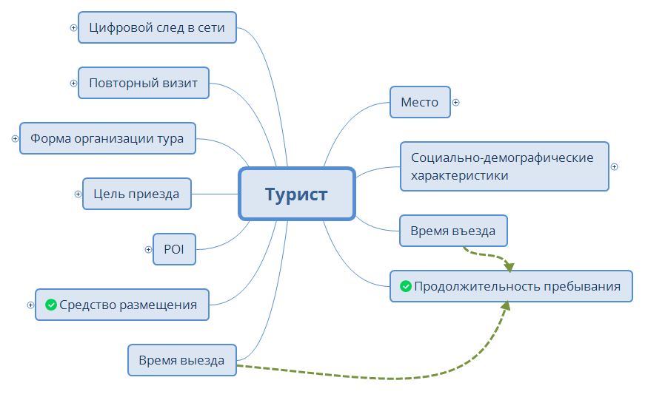
ЭТАП №1 «ПРОТОТИП РЕШЕНИЯ ПО ТУРИЗМУ
НА БАЗЕ BIG DATA» Dataset от ПАО «Мегафон»
Декабрь 2018
Оренбург
5

Slide 6

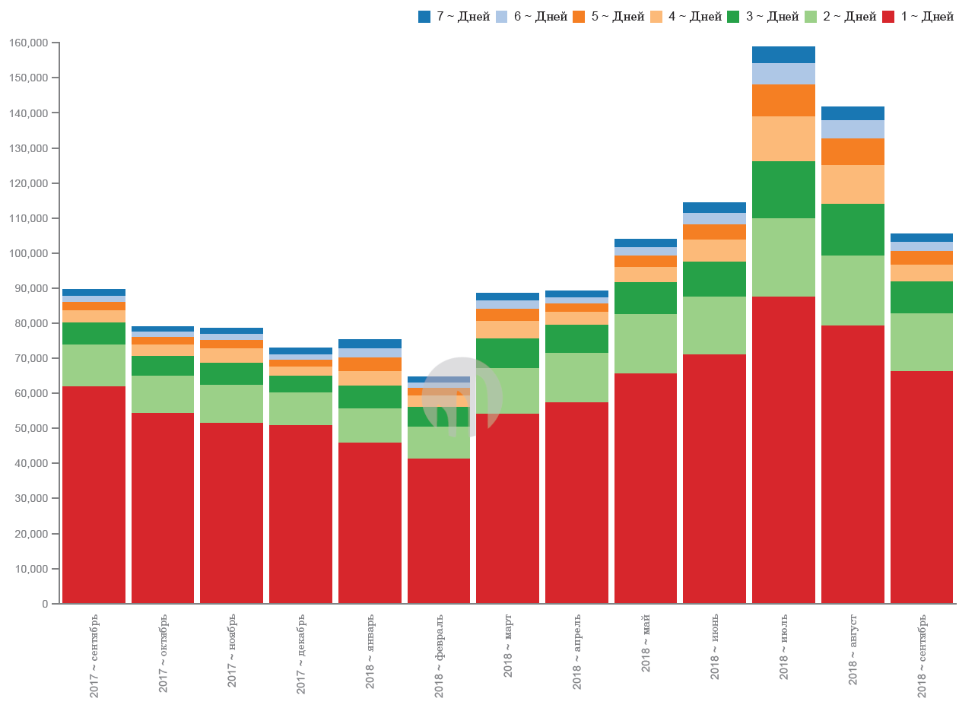
Аналитические данные по посещаемости Оренбургской области за сентябрь 2017 г. - сентябрь 2018 г. по месяцам
Общее количество туристов за весь период 1 262 503 человек*
Количество дней,
проведенных в области
* Учтены только абоненты ПАО «Мегафон»

Slide 7
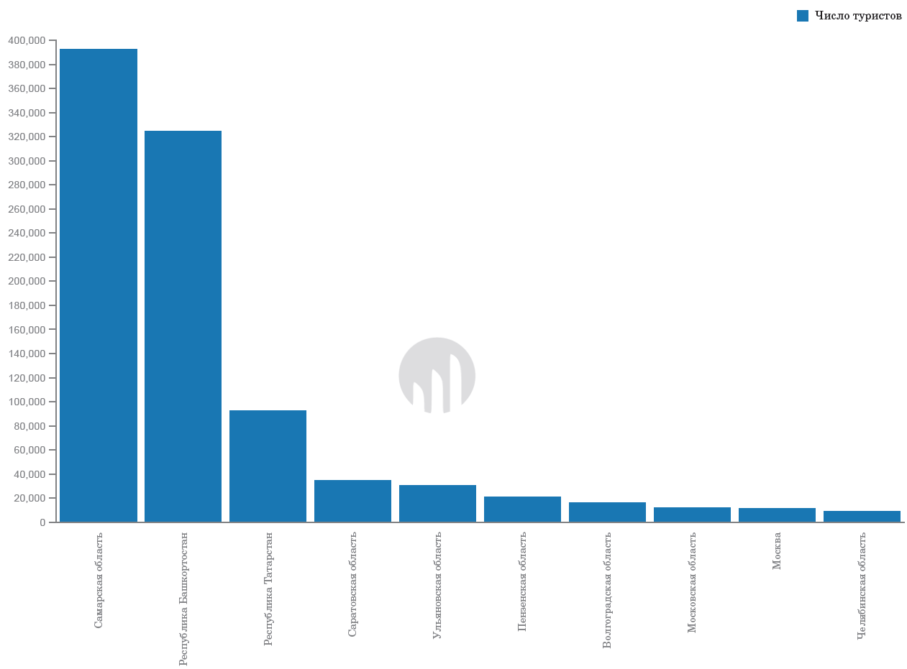
Аналитические данные по посещаемости Оренбургской области за сентябрь 2017 г. - сентябрь 2018 г. по региону отбытия

Slide 8
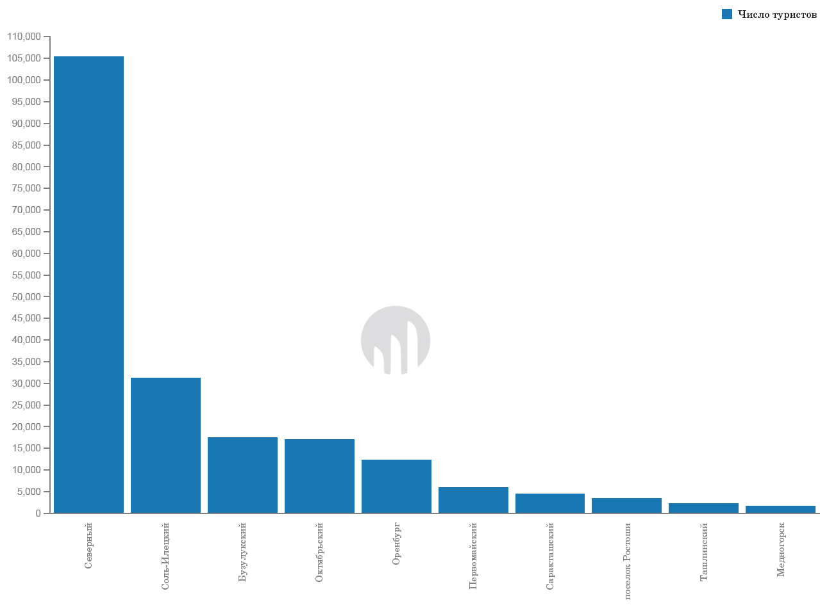
Аналитические данные по посещаемости Оренбургской области за сентябрь 2017 г. - сентябрь 2018 г. по месту прибытия

Slide 9
Одной из задач анализа – определение количественных аномалий*, выявление новых точек притяжения для увеличения туристического потока через развитие инфраструктуры и сервисов, целевую информационную поддержку, привлечение инвестиций и бизнеса.
*Количественная аномалия - это высокая проходимость туристического потока за определенное время, в определенном месте, явно или косвенно демонстрирующая повышенный интерес туристов к конкретной территории.
Декабрь 2018
Оренбург

Slide 10
Посещаемость мест в Оренбургской области за май 2018 г.
*Количественные аномалии: Шарлыкский р-н п. Луна и Тюльганский р-н

Slide 11
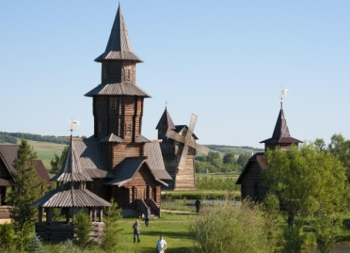
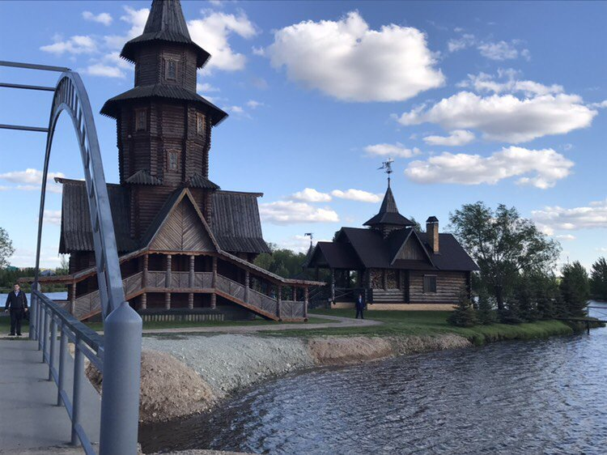
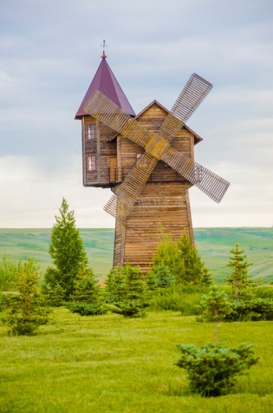
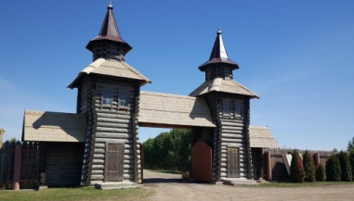
Причина количественной аномалии - необычный объект в Шарлыкском р-не п. Луна
Недалеко от поселка Луна Шарлыкского района есть поистине сказочное место. На берегу большого пруда расположились строения, будто бы служащие декорациями к какому-то волшебному фильму. Здесь есть дома, напоминающие купеческие, деревянная мельница, колодец. У причала стоит лодка, а на территории необычной усадьбы стоят фигурки зверей. На входе в эту волшебную страну высятся огромные ворота. Рядом расположена часовня Серафима Саровского и целебный родник.
Декабрь 2018
Оренбург

Slide 12
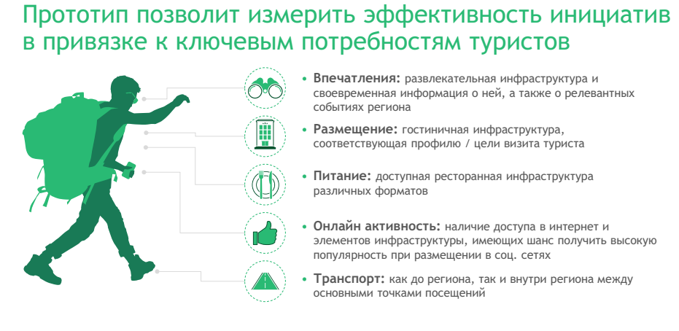
2018-2019
Оренбург

Slide 13
Спасибо за внимание!
2018-2019
Оренбург

